Slide 1
软件工程课程alpha阶段汇报 “微人事Android前端扩展”
组长： 聂闽鹭
项目团队成员：苏凯昕 郑钧 林仕峰 林伟涛
团队地址：Mrwhy233/software-engineering-homework: just homework (github.com)

Slide 2
汇报内容
软件需求及创意
开发技术与工具
代码编写与测试
系统部署与运行
团队成员分工与贡献
总结与展望

Slide 3
软件需求与创意
现实问题
通过移动端查看，方便查看
核心功能
手机端查看信息
需求创意
统计部门的员工信息

Slide 4
MVP（alpha阶段）
介绍项目在alpha阶段实现了哪些功能
登入
员工信息的查看
求职员信息查看
发布的岗位
统计各部门员工信息
核心场景是否实现？
部分还没有
从用户角度看验收条件是什么

Slide 5
开发技术与工具
软件开发技术
安卓开发
编程语言
java
软件工具
Android studio

Slide 6
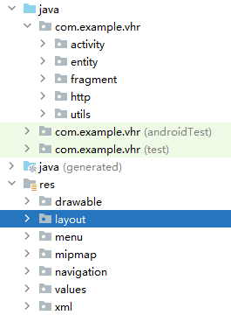
代码编写
代码组织结构

Slide 7

代码编写
程序代码量
总体
团队的大概1500多行

Slide 8
代码编写
编码规范
提交的时候不发生冲突就行，不好懂的加注释就行

Slide 9
软件测试
开展了哪些测试
功能测试
兼容性测试
测试用例和测试结果
在多台手机上安装运行，可以运行
软件测试过程
对着功能一个一个测试
测试演示
演示如何进行测试及其结果

Slide 10
软件测试
软件测试过程 测试结果
测试步骤
注册按钮点击跳转
输入账号密码，点击注册，能否注册
输入账号密码登入
输入错误的账号密码登入
登入按钮跳转
求职员工信息查看
在职员工信息查看
发布信息查看
能否发布信息
员工信息修改
统计部门员工比例能否正确显示
个人资料查看
个人资料设置
测试结果
符合
不符合
符合
符合
符合
符合
符合
符合
只能从后台发布
只能从后台修改
符合
以前可以查看，现在不知道到为什么看不了了
不符合

Slide 11
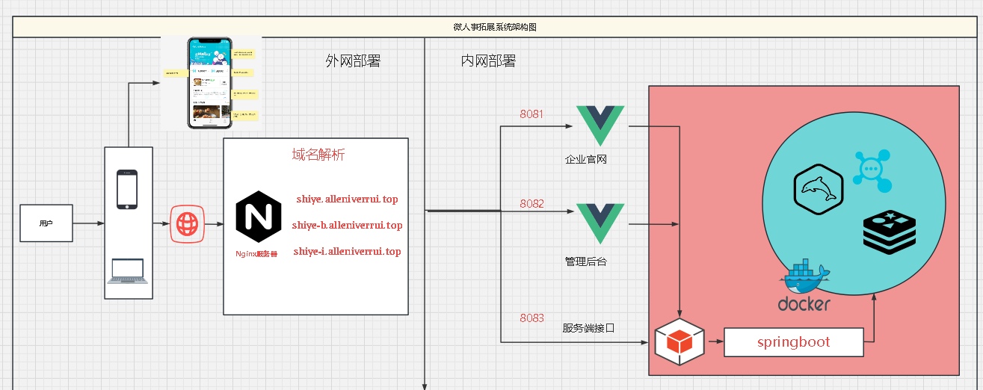
系统部署与运行
运行和部署环境

Slide 12
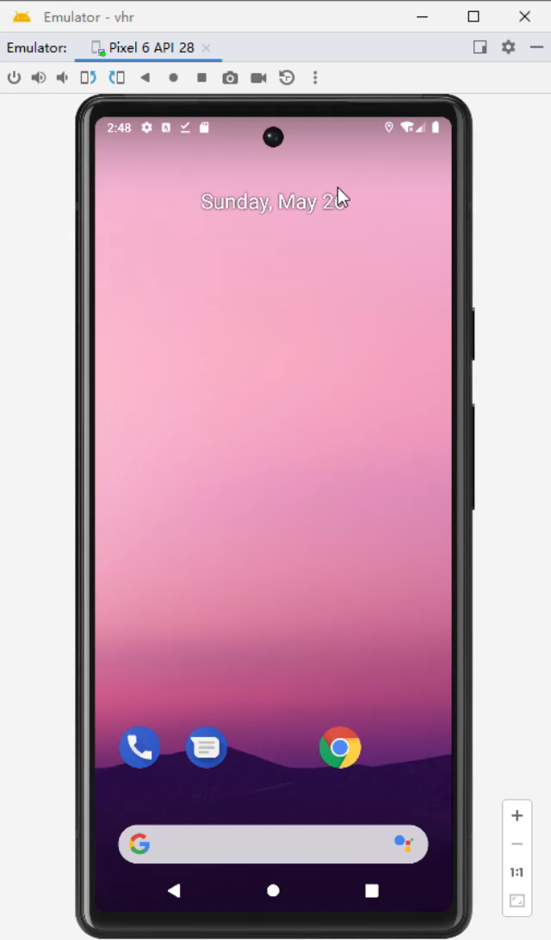
演示软件系统的运行情况

Slide 13
团队成员分工与贡献
分工与角色
聂闽鹭：修bug，啥都干一点，号令组员
苏凯昕：布局修改与设计
郑钧：登入端的验证与注册
林伟涛：写报告，测试
林仕峰：信息添加，测试
个人贡献
介绍每个成员在alpha阶段的主要工作与贡献

Slide 14
总结与展望
对alpha阶段进行总结
收获：团队合作的乐趣
困难与遇到的问题：很多，实力不行太菜了
beta阶段的展望
先把之前没完成的完成掉

